Slide 1
Çocuk ve Doğa
Sağlık Bilimleri Fakültesi
Çocuk Gelişimi Bölümü

Slide 2
Öğretmenlerin Çocukta Çevre Duyarlılığı Geliştirmedeki Rolü

Slide 3
Çocuklar için kaliteli bir çevre eğitimi, gerçek yaşam deneyimleri sırasında kendilerini doğal dünyayla nasıl bir ilişki içinde gördükleriyle belirlenir. Doğadaki deneyimler çocukların kendilerine güvenlerini ve doğayla empatik ilişkiler kurmalarını sağlar.

Slide 4
Edindikleri bu bilgi ve beceriler hem kendilerini algılayışları hem de doğal çevrenin korunması ve ona saygı duyulması için bir anahtardır. Bu nedenle, gerekli güvenlik önlemleri alındıktan sonra çocuklar, doğal dünyayı aracısız keşfetmeleri, kendi deneyimleri ile öğrenmeleri için özgür bırakılmalıdır. Bu noktada, çeşitli doğal alanlar, park, bahçe gibi okul dışı ortamlarda öğrenme fırsatlarını organize edecek olan öğretmenler , çevre eğitiminin önemli bir boyutu haline gelmektedir.

Slide 5
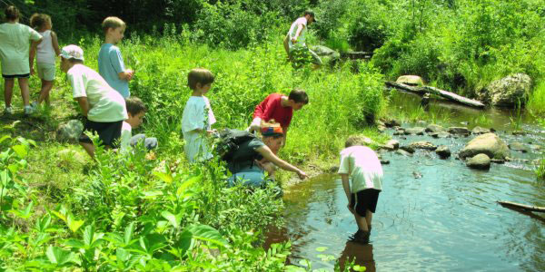

Slide 6
Öğretmenler, çocukların doğal meraklarından ve ilgilerinden hareketle, çevre bilgilerini ve farkındalıklarını geliştirmelerine yardımcı olabilirler. Ancak çevre dostu bir öğretmen, çocuklara çevreyle ilgili bilgiler vermede etkili olabilir.

Slide 7
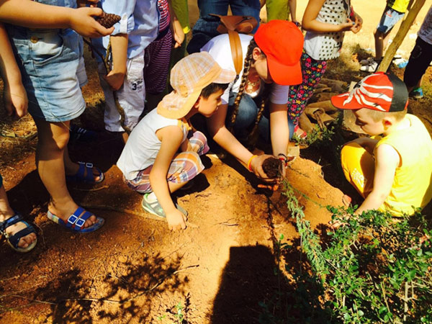

Slide 8
Çevre eğitimi almış öğretmen, hem nesiller içinde hem de nesiller arasında, sürdürülebilir sosyal ve çevresel ilişkilere olumlu yaklaşan tutumlar, değerler ve davranışların değişiminde çok önemlidir.

Slide 9
Araştırmalar tutumun davranış üzerinde büyük bir etkisi olduğunu belirtmektedir. Fakat bu durum, çevreyi korumaya yönelik davranışlarda tersine işleyebilmektedir. Çünkü çevreye karşı olumlu tutumları olduğunu belirten, ama koruma için adım atmayan pek çok insan bulunmaktadır.

Slide 10
Çocukların eğitim yoluyla tutumlarını değiştirmede deneyimlerinin önemli etkisi olduğunu belirlenmiştir. Çocukların aktif katılımı gerçekleşmeksizin, çevreye karşı sorumluluk duygusunu güçlendirme ve çevrelerini düzenleme, koruma, geliştirme için becerileri kazandırma amaçlarına, ulaşmak güçtür.

Slide 11
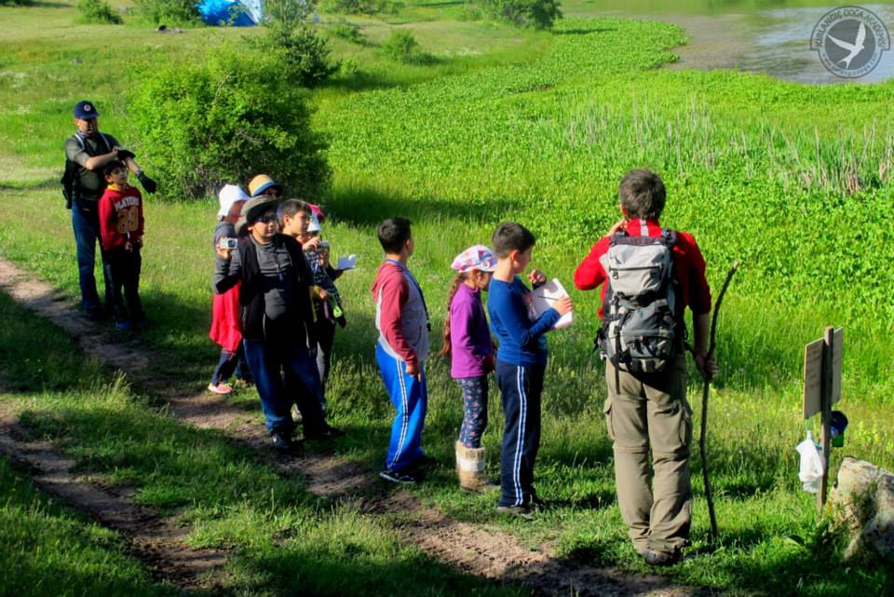

Slide 12
Nitelikli bir çevre eğitimi programında öncelikle çocukların çevreye ilişkin bilgi, tutum ve davranışlarının belirlenmesi gerekmektedir. Yapılan çalışmalar 6-8 yaşındaki çocuklarda antroposentrik ( insanı evrenin merkezi olarak kabul etme) düşünmenin ağırlıkta olduğunun; 11 yaşına kadar çocukların çevresel farkındalıklarının geliştiğini ve insanların çevreye kötü davranmalarının etkisine önem vermeye başladıklarını göstermiştir.

Slide 13
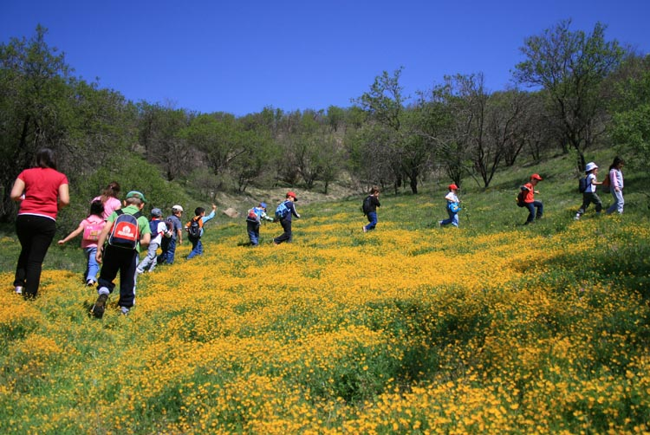

Slide 14
Eğitim programlarının, çocukların doğal çevreyi tanımalarına, çevreye karşı davranışlarının sonuçlarını anlamalarına, olumlu tutum ve davranış geliştirmelerine fırsat verecek deneyimler sunması gerekmektedir.

Slide 16
Öğretmenin çevre eğitimini planlarken çocukların tüm gelişim alanlarına hitap edecek etkinliklere yer vermesi gerekmektedir. Sosyal duygusal gelişim alanı ile ilgili çocuğun; yeni çevreye ve kişilere uyumunu kolaylaştırıcı etkinlikler planlamalı, karşılaştığı yeni çevre ile ilgili duygularını, düşüncelerini, ihtiyaç ve fikirlerini dile getirmesinde cesaretlendirici olmalıdır.

Slide 17
Çocuğun işbirliği oluşturma ve empati becerilerini geliştirmeye yönelik oyunlara ve etkinliklere sık sık yer verilmesi gerekmektedir.

Slide 18
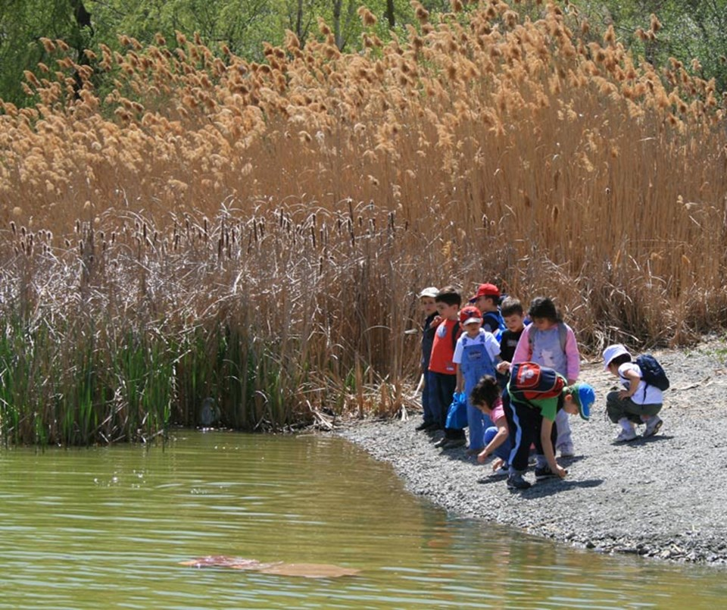

Slide 19
Kaynakça
Atasoy, E. (2006). Çevre için eğitim: Çocuk doğa etkileşimi. Bursa: Ezgi Kitabevi.
Büyüktaşkapu, S., Öztürk Samur, A., Koçyiğit, S., ve Özenoğlu Kiremit, H. (2013). Çocuk ve çevre. Ankara: Vize Yayıncılık.
Kansu, N. (2012). Çocuğumla doğadayız. Ankara: Elma Yayınevi.
Louv, R. (2010). Doğadaki son çocuk. (Çev. C. Temürcü). Ankara: Tübitak Yayınları.
Önder, A. ve Özkan, B. (2013). Sürdürülebilir çocuk gelişimi: Okul öncesinde etkinliklerle çevre eğitimi. Ankara: Anı Yayıncılık.

